Slide 1



金蝶云星空 BOS开发 -- BOS IDE介绍
云朵中的图片可在最底层进行替换。
注：图片仅做示意
BOS平台部
张虎
版权所有©1993-2018 金蝶国际软件集团有限公司
① 绝密信息 严禁泄露

Slide 2
Content
01
BOS登录
02
创建业务对象
03
页面布局、字段和控件
04
单据设置
05
发布与部署
06
常用功能
04
平台案例

Slide 3
Content
01
BOS登录
02
创建业务对象
03
页面布局、字段和控件
04
单据设置
05
发布与部署
06
常用功能
04
平台案例

Slide 4
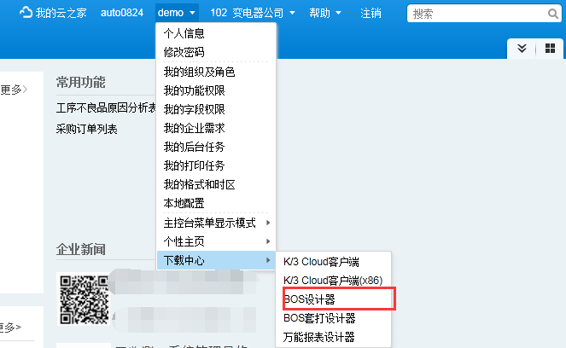
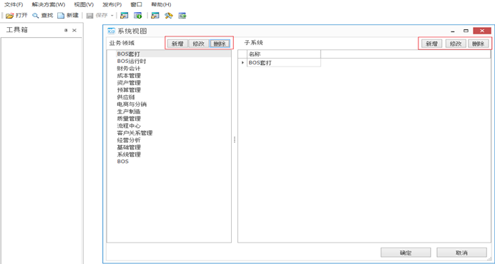
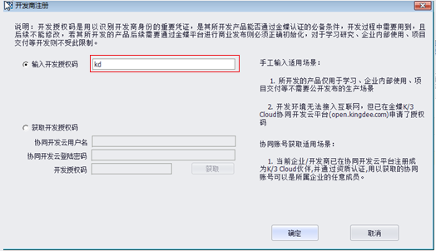
BOS IDE登录
操作步骤与价值
操作步骤
在金蝶云星空主界面,下载“BOS设计器”；
第一次打开设计器，会弹出提示，需要录入开发商信息；
系统视图中，可修改业务领域和子系统；
Notes:
业务领域是金蝶云星空BOS 系统视图中最顶级的对象，对应金蝶云星空 主控台上最左边的页签。其作用是管理子系统。我们通过业务领域管理工具栏 ，可以对业务领域进行：新增、修改、删除操作；
金蝶云星空 系统的基础服务，如主控台功能管理、权限、日志等，都是与金蝶云星空 子系统关联的。一个金蝶云星空 BOS 的业务对象（包括使用金蝶云星空 BOS 制作的单据、基础资料和流程）应该首先要归属于一个金蝶云星空 的子系统。我们通过系统视图中的子系统管理工具栏 ，可以对子系统进行：新增、修改子、删除操作。

Slide 5
Content
01
BOS登录
02
创建业务对象
03
页面布局、字段和控件
04
单据设置
05
发布与部署
06
常用功能
04
平台案例

Slide 6
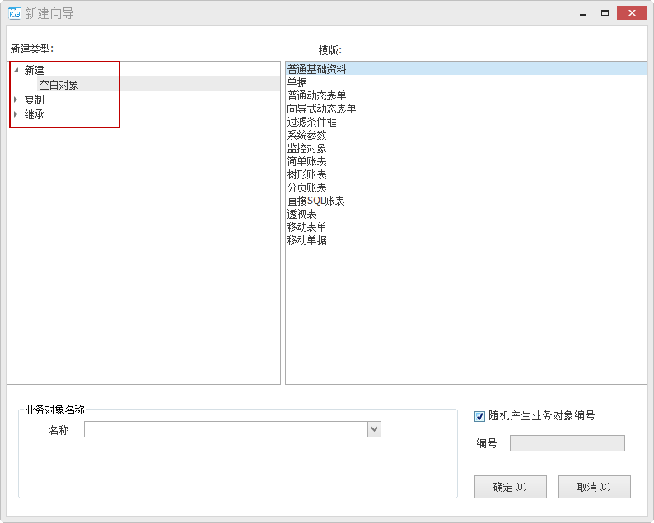
创建业务对象-三种方式
功能亮点与价值
功能亮点
新建
复制
继承
业务价值
提供快速创建业务对象功能

Slide 7
创建业务对象-三种方式的比较
创建方式
新建
复制
继承
功能
创建全新的业务对象
复制现有的业务对象，创建出新的业务对象；
继承原对象的元数据、界面元素以及相关属性，创建出新的业务对象；
业务价值
新建空白对象；
所有业务逻辑及界面属性需要定义，实现按需设计、自由度高
复制现有对象的界面及业务逻辑。实现快速设计，快速上线；
对新对象的改动、增加字段，不影响原对象；
原对象的改动、增加字段，新对象会感知并体现出来；
原对象字段不得随意删除，关键属性不得随意修改；

Slide 8
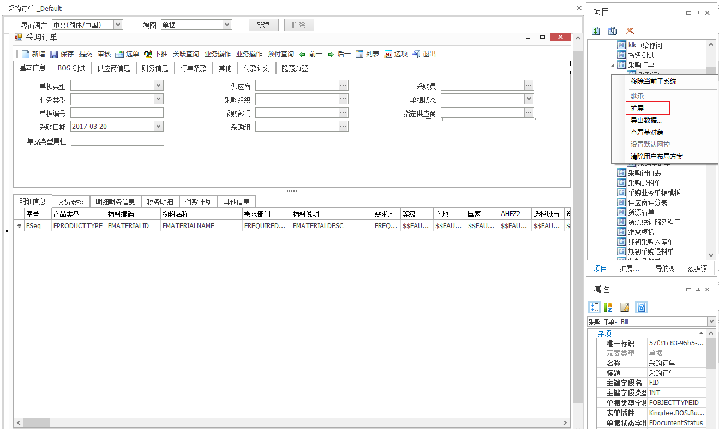
修改业务对象 – 扩展
功能亮点与价值
功能亮点
通过扩展的方式对系统预置业务对象做修改；
扩展是对原来单据的补充、修改，不是新建单据
业务价值
单据多次扩展后运行时的效果，是每次扩展后的差量叠加；
Notes:
系统预设业务单据：由金蝶开发的业务对象；用户不能删除，不能直接修改

Slide 9
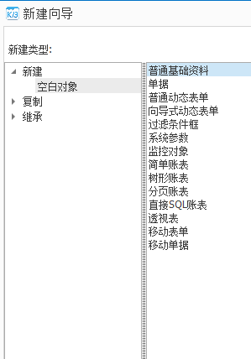
业务对象类型
业务对象类型
基础资料
普通动态表单
单据
向导式动态表单
动态表单
过滤条件框
系统参数
简单账表
监控对象
树形账表
账表
分页账表
弹性域
直接SQL账表
移动业务
透视表
移动表单
移动单据
Notes:
对一些有特定业务逻辑的表单，做了业务抽象和功能封装，我们称之为业务对象，目前包括的业务对象类型如图

Slide 10
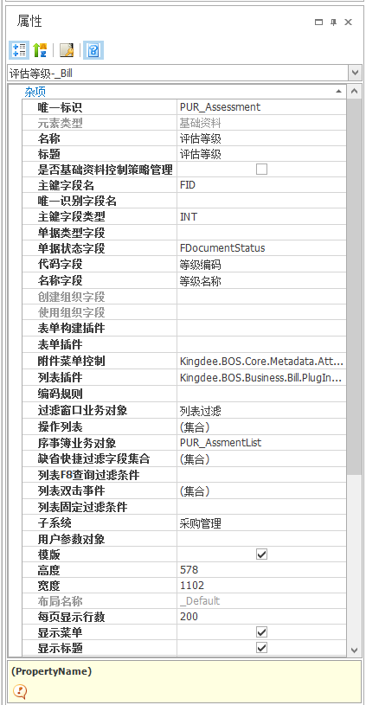
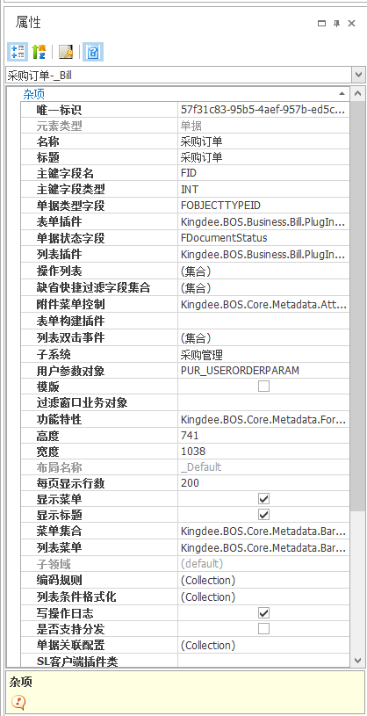
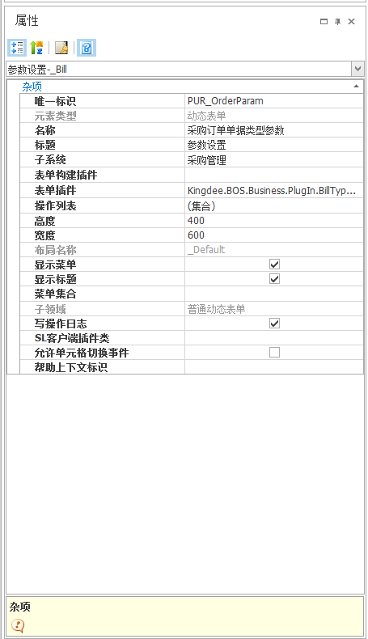
业务对象与属性
功能亮点与价值
功能亮点
创建业务对象，就有对应的对象属性；
不同的业务对象，有特有业务属性，也有通用业务属性；
预设的属性基本能满足对应对象的功能。只需稍许修改，就能完成个性化需要；
业务价值
快速开发，专业定制
基础资料
单据
动态表单
Notes:
系统预设业务单据：由金蝶开发的业务对象；用户不能删除，不能直接修改

Slide 11
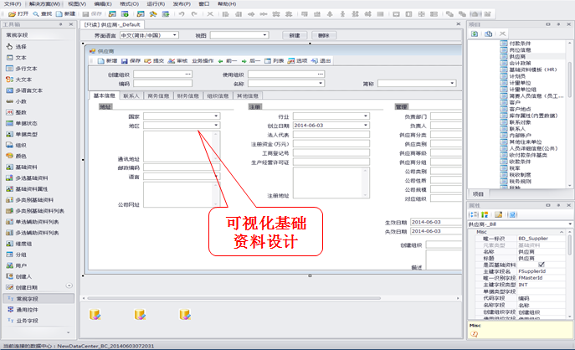
业务对象类型介绍-基础资料
功能介绍
基础资料特指基础资料类单据；根据业务场景应用，单独抽象的一种业务对象。如供应商、物料等；
从业务角度讲基础资料分三类：主档资料、基本资料、辅助资料；
主档资料就是主数据，包括：部门、员工、供应商、客户及物料；
辅助资料是业务应用上简单基础资料，按领域显示，以便于区分和使用；
基本资料：就是处主档和辅助资料之外的资料，包括：岗位信息、币别、记录单位、费用项目、会计政策等公共资料；

Slide 12
基础资料主要属性说明
属性
描述
是否基础资料控制策略管理
勾选后基础资料受基础资料控制策略管控
代码字段
选择基础资料上的文本字段作为存储展示基础资料编码的字段，配置编码规则后，自动生成编码
基础资料
名称字段
选择基础资料上的文本字段作为存储展示基础资料名称的字段
列表F8查询过滤条件
基础资料字段F8列表查询的默认条件，打开F8界面时默认以此条件查询并展示F8数据
列表固定过滤条件
作为列表过滤查询是的默认条件，打开列表界面默认以此条件查询，列表过滤界面条件在此基础上进行过滤查询
基础资料分配关系表
存储基础资料组织分配关系的物理表
允许单元格切换事件
支持切换基础资料字段单元格执行事件，需配合插件
支持批量插入
单据体基础资料字段录入时，支持批量返回插入多条基础资料数据

Slide 13
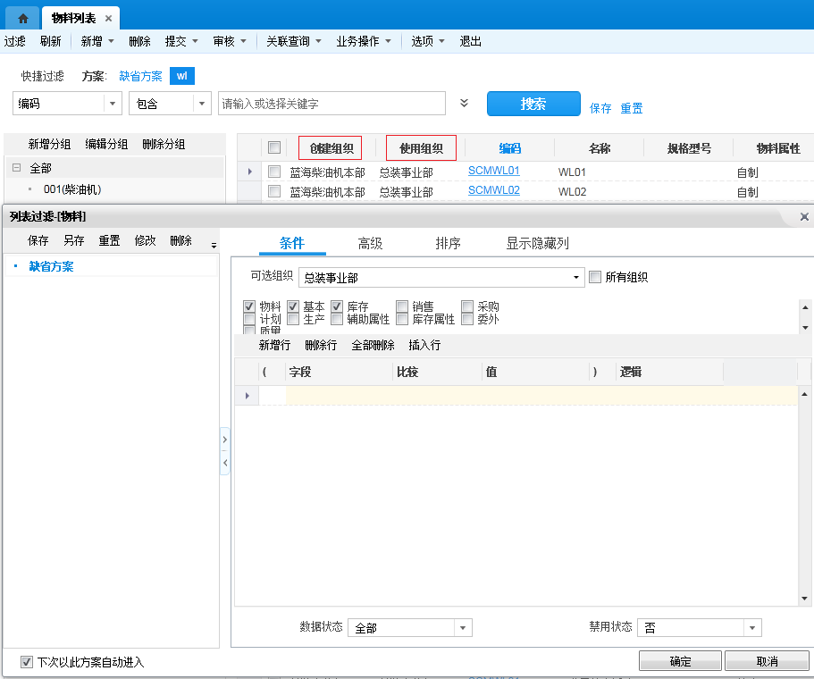
基础资料与组织隔离
功能介绍
基础资料支持组织隔离；
创建组织下建立的基础资料，分配到使用组织，使资源共享；
使用组织可以有效实现数据隔离，用户只能查看有权限组织下的资料，保障信息安全；

Slide 14
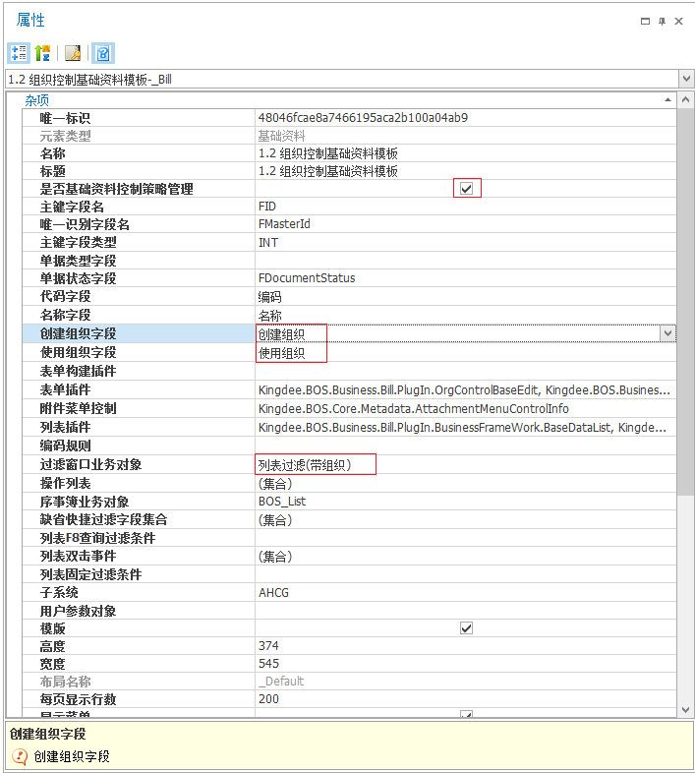
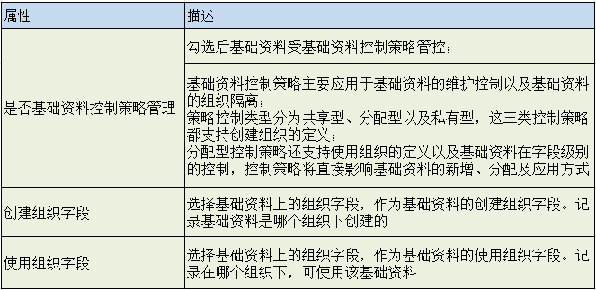
基础资料实现组织隔离的方式
功能介绍
属性配置实现组织隔离；
相关属性说明；

Slide 15
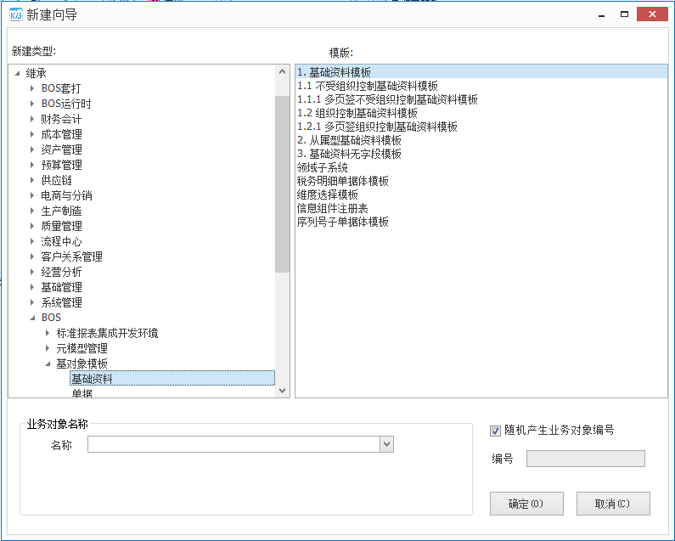
继承基类模板，实现组织隔离
功能介绍
BOS IDE提供丰富的基类模板；
继承时，选择正确的基类模板；

Slide 16
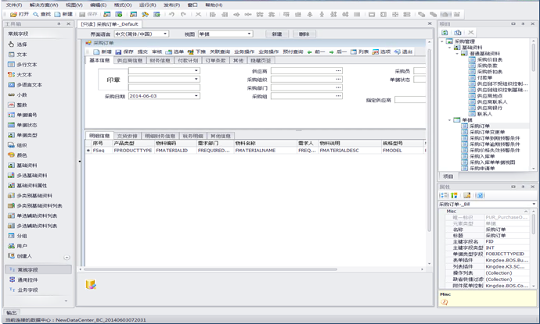
业务对象类型介绍-单据
功能介绍
单据是最重要的业务对象，用于保存业务流程中发生的数据，体现各个业务流程之间的逻辑关系；
可视化业务单据设计

Slide 17
单据主要属性说明
属性
描述
主键字段名
设置单据对应的物理数据表的主键的字段名，通常为FID
主键字段类型
设置单据对应的物理数据表的主键的字段类型，通常为INT型
单据
单据类型字段
设置单据的业务对象类型标识，通常为FOBJECTTYPEID
表单插件
设置表单和服务器的插件，扩充、完善单据的功能。插件编译生成文件后通过此页面进行注册
列表插件
设置列表插件，扩展、完善列表功能
操作列表
从系统内置的操作类型中选取单据操作,可以在菜单集合和列表菜单中应用。支持对操作进行编辑
附件菜单控制
单据修改界面按单据状态控制附件新增、列表界面工具栏按钮锁定性，单据列表界面附件管理菜单不受此功能控制
编码规则
业务对象的单据编号生成规则

Slide 18
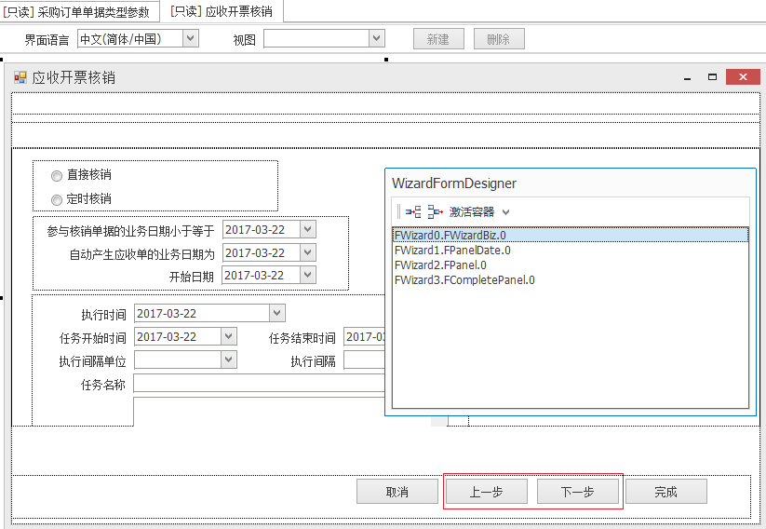
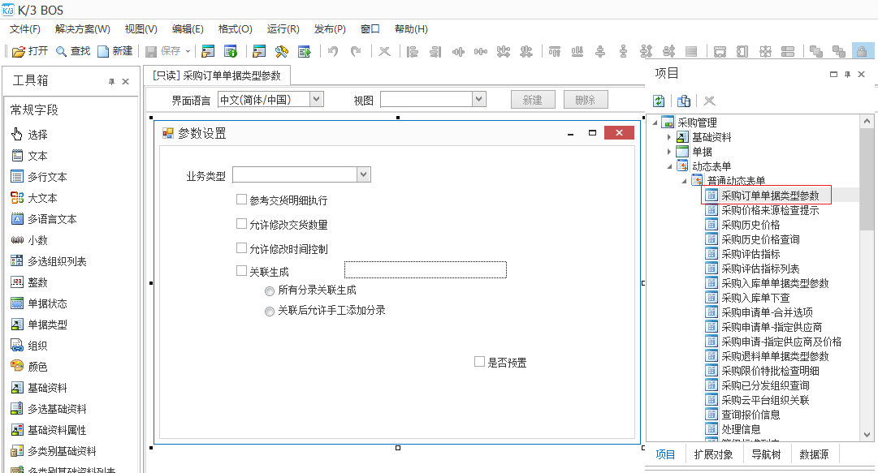
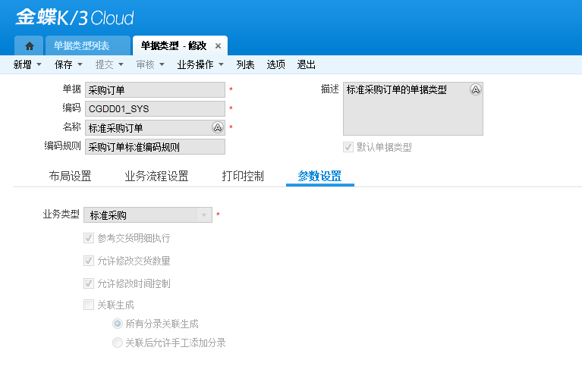
业务对象类型介绍-动态表单
功能介绍
动态表单是所有界面业务对象的基类。类型包括：
普通动态表单：最基本单据界面。一般用在不需加载业务逻辑的简单界面。如单据类型中，采购订单的单据类型的“参数设置”；
向导式动态表单：适用于需要分步设置，每一步设置不同信息的界面。如“应收开票核销”；
过滤条件框：查询条件的设置界面
基础资料、单据、过滤条件框、系统参数等都是依据不同应用场景从动态表单衍生
Notes:
采购订单的单据类型，是在“单据类型”中设置的。和标准单据类型比，又需要有“参考交货明细执行”等单据特殊信息。通过动态表单，增加了“参数设置”一个页签的内容；在该动态表单中，不需要设置保存等操作，也没有复杂的业务逻辑校验。只是多增加几个字段。这样，即使用了原“单据类型”的功能，又有了采购订单的特殊信息

Slide 19
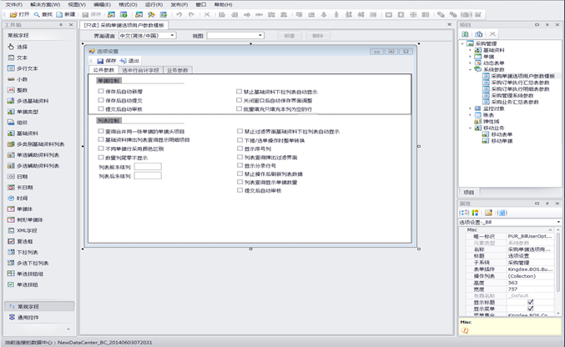
业务对象类型介绍-系统参数
功能介绍
系统参数指系统中的参数设置界面。类型包括：
公共参数、
业务参数
通过系统参数，实现选项功能控制
Notes:
如“采购单据选项用户参数模板”，在采购模块的单据中，列表-选项中，都引用此单进行列表参数设置

Slide 20
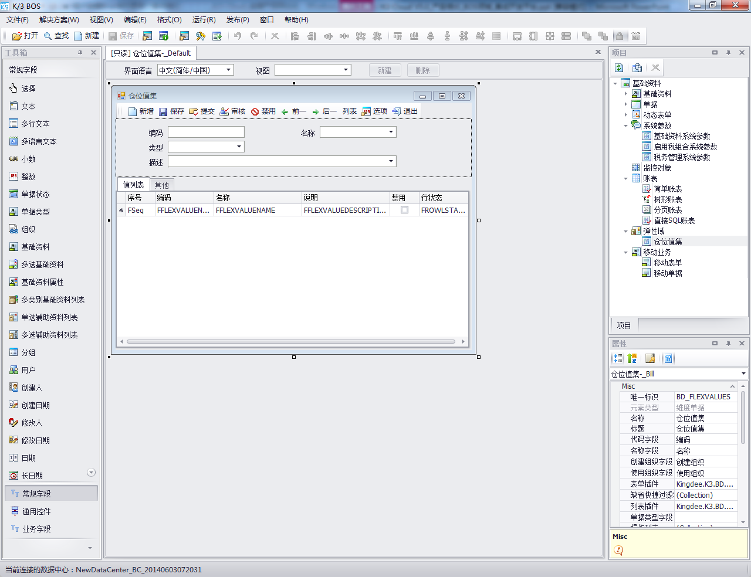
业务对象类型介绍-弹性域
功能介绍
弹性域是比较特殊的对象类型。目前只支持核算维度、辅助属性、仓位和职等维度；
弹性域可以根据用户需要来伸缩扩展字段组合
Notes:
由于弹性域应用比较复杂，目前不支持二次开发创建弹性域

Slide 21
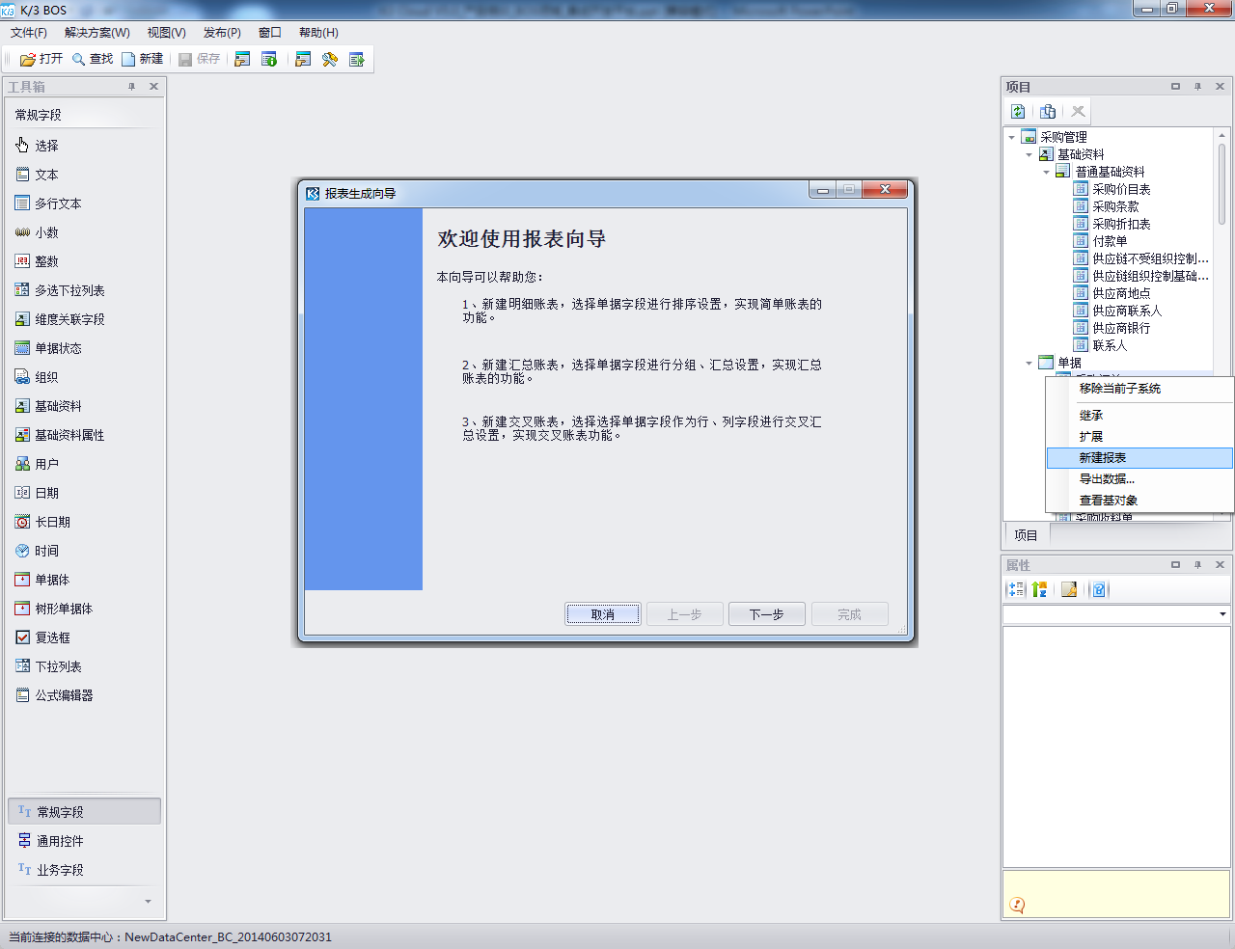
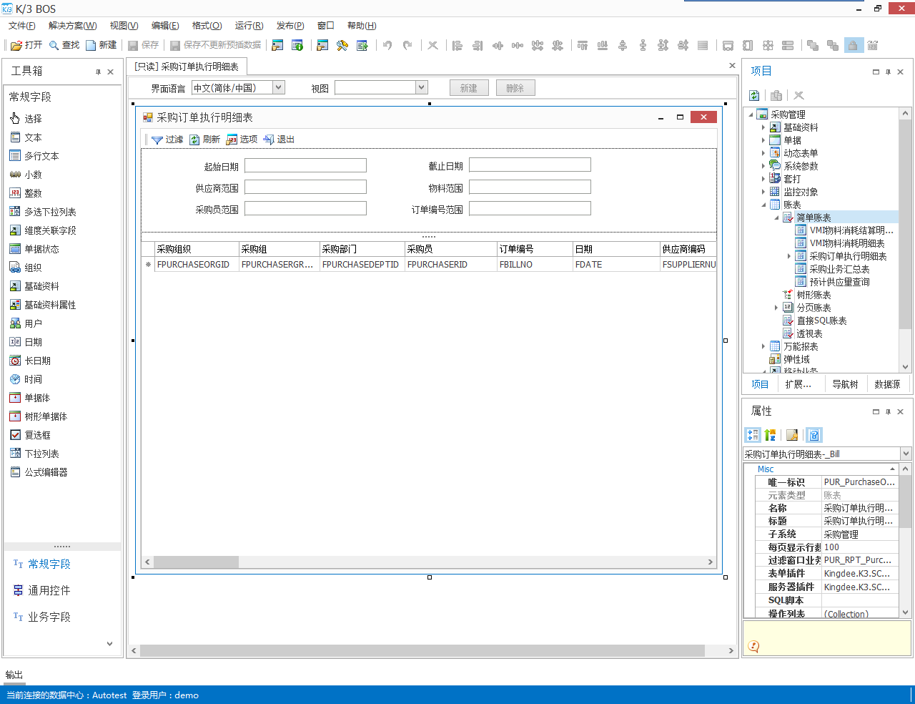
业务对象类型介绍-账表
功能介绍
账表分为：
简单账表
树形账表
分页账表
直接SQL账表
透视表
Excel账表
其中简单账表按功能不同，分为：
明细账表
汇总账表
交叉账表
Notes:
由于弹性域应用比较复杂，目前不支持二次开发创建弹性域

Slide 22
Content
01
BOS登录
02
创建业务对象
03
页面布局、字段和控件
04
单据设置
05
发布与部署
06
常用功能
04
平台案例

Slide 23
PART1：界面布局

Slide 24
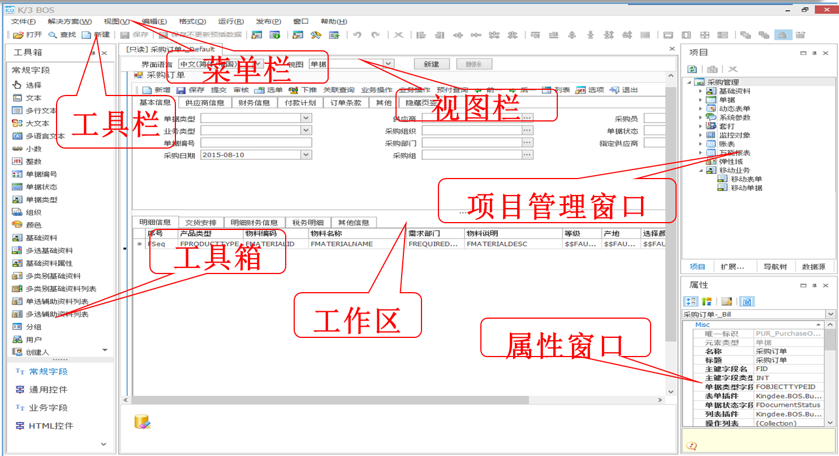
BOS IDE编辑主界面
功能介绍
BOS IDE 包含了：菜单栏、工具栏、工具箱、项目窗口、属性窗口和工作区等组成部分；
可视化、技术无关的集成开发环境；
通过鼠标点击、拖拉工具箱中的字段和控件，创建新单据，无须编写程序代码，所见即所得；
提供快速创建业务对象功能
Notes:
BOS IDE 中的主菜单包括：文件、解决方案、视图、发布、窗口、帮助。当工作区中当前选择的编辑一个业务对象时，菜单栏还会增加编辑和运行2个菜单项；
部分菜单说明：
1、文件-查找：支持输入业务对象名称作为查找值关键字，按关键字查询系统中的业务对象。双击业务对象，可打开该对象，项目窗口中自动打开该对象所在的子系统，并且光标定位到该对象；
2、文件-元素据管理：用于配置本地元数据管理插件，支持启用和禁用；
3、文件-导入导出数据和脚本：导出，支持按sql导出系统表数据；导入，支持SQL、dym、dymx、xml等多种类型的导入；
4、文件-KSQL翻译：打开KSQL翻译工具界面，支持将KSQL语言翻译成SQL或Oracle – 开发使用；
5、解决方案：主要目的为了实现统一的二次开发内容管理以及构建工作，适用于单个金蝶云星空实施项目的二次开发工作，以及基于金蝶云星空的产品或是行业特性的迭代开发；
6、视图：控制“项目”、“属性”、“工具箱”和“输出”信息的显示；
7、编辑-撤销、重做、删除元素：在设计界面上，对添加的元素进行的操作；
8、编辑-批量编辑：1）字段属性配置 -- 支持按字段名称或标识检索字段列表，输入字段名称后点击查询，光标自动定位到检索到的字段；
2）字段属性批量配置 -- 展示单据上的所有字段的常用参数。设置后点击退出保存单据时保存编辑结果；
9、编辑-生成设计文档：打开设计文档另存界面，生成当前业务对象的设计文档；
10、编辑-单据模版校验：当前业务对象的单据模版校验。K/3 BOS IDE设计的单据，有较复杂的内部业务逻辑关系。为了防止单据的模板数据错误，提供该功能；
11、编辑-枚举类型设置：定义枚举的类型和枚举值。枚举类型根据使用范围分为：领域、私有、单据；
12、格式：设计单据对象时，对单据界面上的元素进行位置调整的工具；

Slide 25
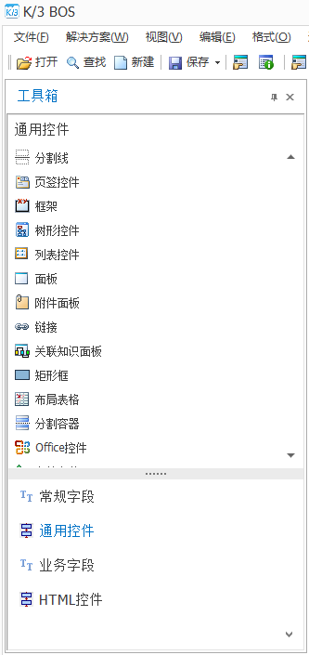
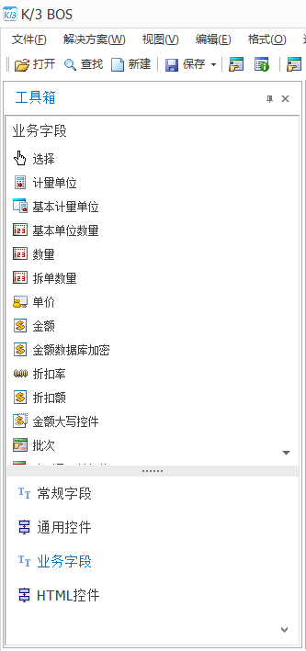
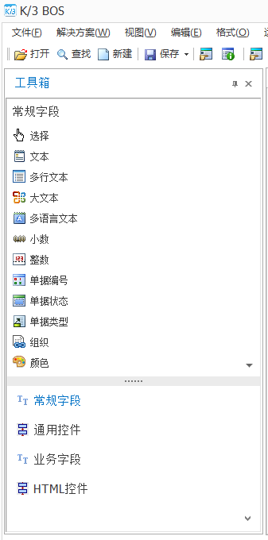
BOS IDE编辑主界面-工具箱
1、工具箱包含：常规字段、通用控件、业务字段和HTML控件；
2、常规字段中， 目前支持62 种字段类型；
3、通用控件中，有40 种控件类型；
4、字段指有一些语义的逻辑元素，如日期、小数；控件主要用于界面布局，如分割容器、面板；
5、业务字段就是一定有业务含义的常规字段；
6、字段与控件，都有对应的属性设置；

Slide 26
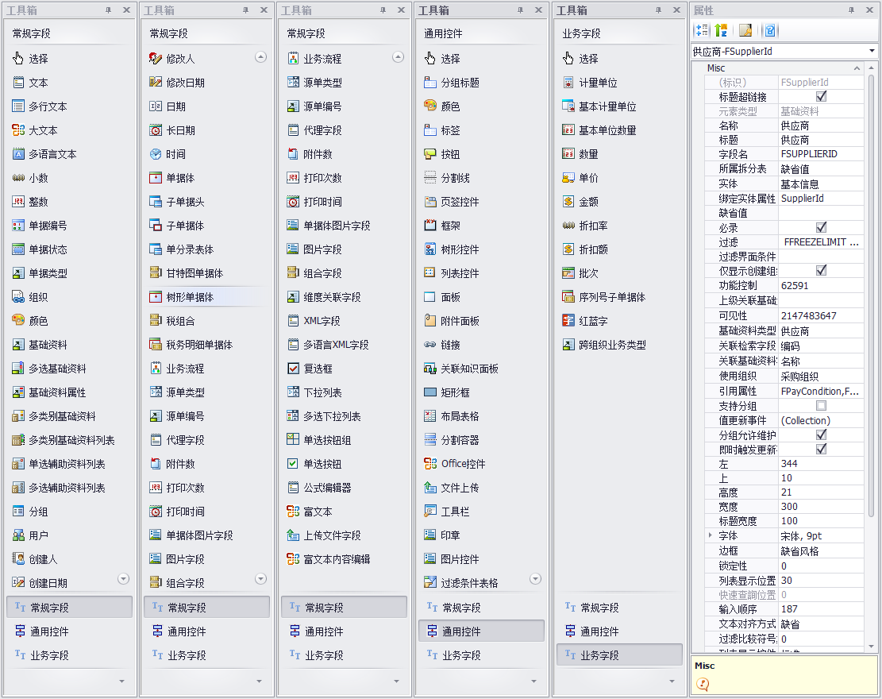
工具箱及属性配置
功能亮点与价值
功能亮点
业务对象支持多种类型字段、控件；
表格式的元素属性编辑；
业务价值
业务对象能够添加哪些元素，一目了然；
通过调整元素的属性，实现个性化的需求；

Slide 27
PART2：字段
Notes:
在工具箱中，有“常规字段”、“通用控件”、“业务字段”、和“Html控件”。字段指有一些语义的逻辑元素，如日期、小数；

Slide 28
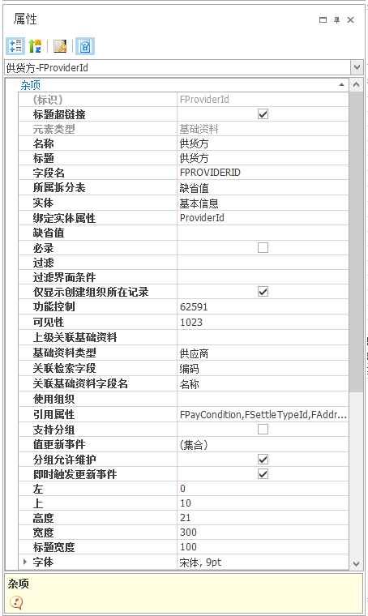
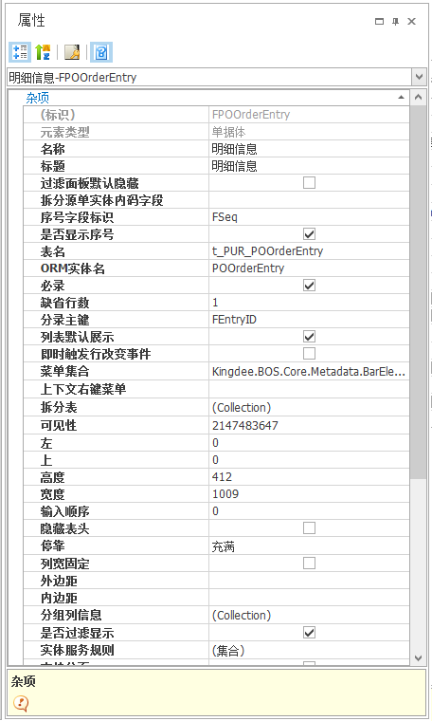
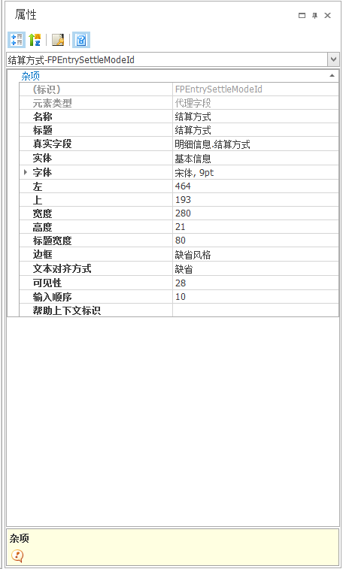
字段与属性
功能亮点与价值
功能亮点
BOS IDE提供62种常规字段；15种业务字段；
不同字段，对应各自的属性。有个性属性，也有通用属性；
预设的属性基本能满足字段的功能。可根据不同需求，在属性中个性化配置，实现不同的效果；
业务价值
字段种类丰富，满足客户需求，用户不需创建新的字段类型；
配置简介、方便；实现快速开发，专业定制
单据体
代理字段
基础资料
Notes:
系统预设业务单据：由金蝶开发的业务对象；用户不能删除，不能直接修改

Slide 29
基础资料字段的属性说明
属性
描述
基础资料类型
设置字段对应的基础资料类型，如客户、物料、供应商等
应用举例：采购订单中的“采购员”，展示采购组织下的采购员
采购员字段的“过滤”属性设置为：FBizOrgId='GetValue(FPurchaseOrgId)'
FPurchaseOrgId为采购组织字段标识
FBizOrgId为采购员基础资料上的使用组织字段标识
关联检索字段
字段查询的依据，默认值为编码
关联基础资料字段名
字段返回值显示的内容，默认值为名称
基础资料字段
过滤
设置过滤条件，基础资料查询时按过滤条件加载数据
过滤界面条件
单据列表的过滤界面，选择该基础资料时，按此条件加载数据
使用组织
设置基础资料对应的使用组织字段，打开F8按该使用组织
引用属性
通过值更新事件携带基础资料属性时，要在引用属性中添加引用要携带的属性
支持分组
设置基础资料作为分组字段，单据列表的分组栏以此基础资料作为分组
分组允许维护
单据列表的分组栏是否锁定按钮，如新增分组、编辑分组、删除分组
支持下拉模糊查询
字段输入空格或关键字时，弹出模糊查询框

Slide 30
单据体的特殊属性说明
特殊属性
描述
过滤面板默认隐藏
勾选后在单据列表过滤界面上不显示此单据体，不能通过列表过滤该单据体的所有字段
是否显示序号
单据体分录是否显示序号列
序号字段标识
用于存储序号值，通常设置为Fseq
单据体
分录主键
用于关联查询，默认值为FEntryID
列表默认展示
勾选后，单据体的字段默认在列表展示，前提是字段可见性中设置了普通列表可见
即时触发行改变事件
勾选后即时触发设置的行切换事件
菜单集合
用于配置单据体工具栏按钮，配置方式可参看单据菜单集合属性
分组列信息
可设置单据体分组字段，并设置分组小计和分组合计
关键字段
设置关键字段后，关键字段录入后，单据体自动增加一行。例如订单上录入物料后，自动增加行
启用用户布局表格
控制单据界面单据体字段顺序和列宽按用户保存布局方案，同时单据选项中需设置“关闭窗口后保存界面调整”参数。
Notes:
由于弹性域应用比较复杂，目前不支持二次开发创建弹性域

Slide 31
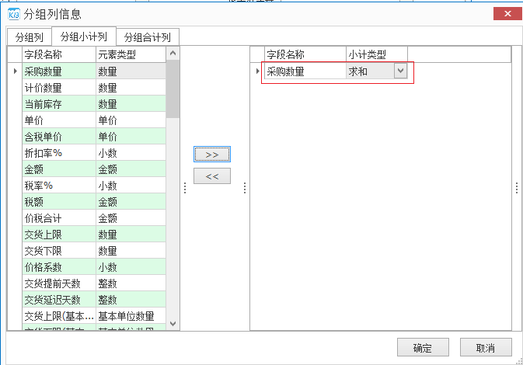
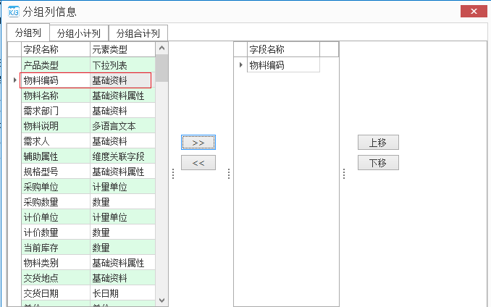
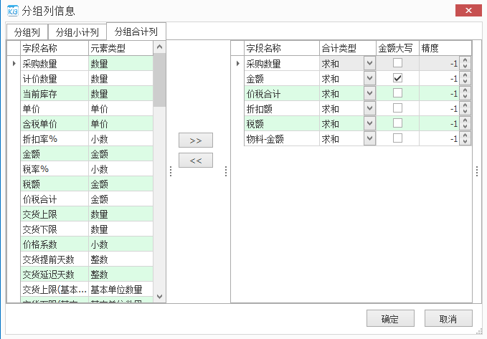
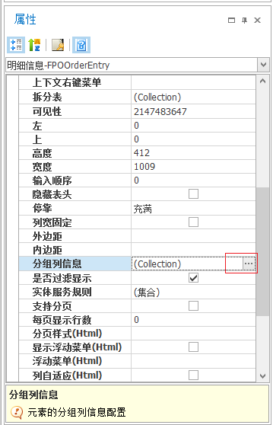
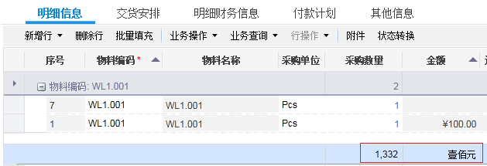
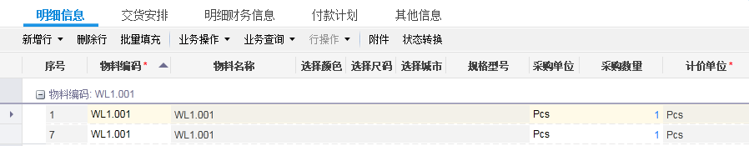
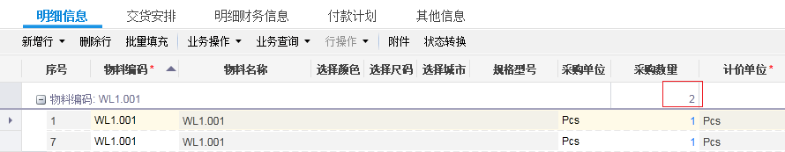
单据体的“分组列信息”属性详解
功能介绍
分组列信息：可设置单据体分组字段，并设置分组小计和分组合计
分组列：设置后单据以分组字段按分组展示；
分组列运行效果；
分组小计：设置分组字段和分组小计字段后，在组内统计分组小计字段；
分组小计运行效果；
分组合计列：设置后单据体底部展示汇总行，分组合计列字段在汇总行展示汇总数据
分组合计运行效果 – 金额设置了合计，且设置了大写；

Slide 32
PART3：控件
Notes:
在工具箱中，有“常规字段”、“通用控件”、“业务字段”、和“Html控件”。控件主要用于界面布局，如分割容器、面板

Slide 33
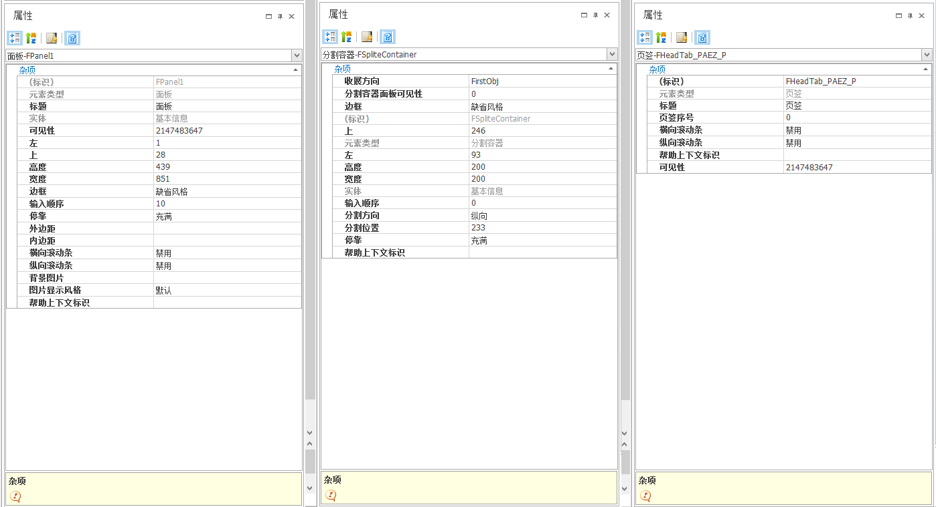
控件与属性
功能亮点与价值
功能亮点
控件主要用于界面布局，如分割容器、面板；
控件主要包括通用控件和HTML控件两类；
不同控件，对应各自的属性；
业务价值
配置简单、使用方便、展示美观；
分割容器
面板
页签
Notes:
系统预设业务单据：由金蝶开发的业务对象；用户不能删除，不能直接修改

Slide 34
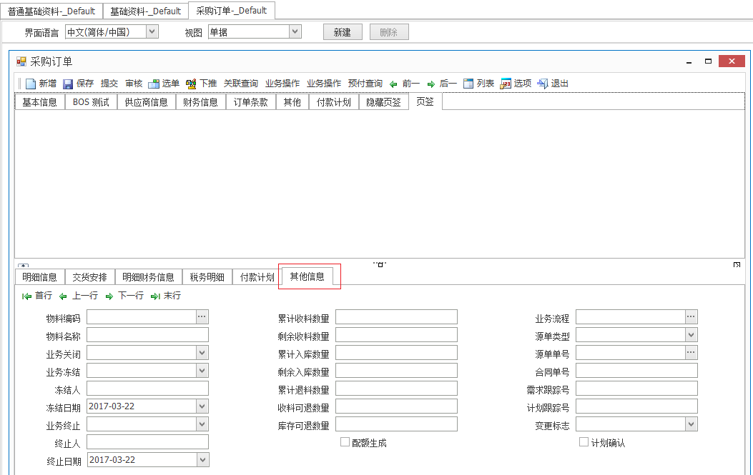
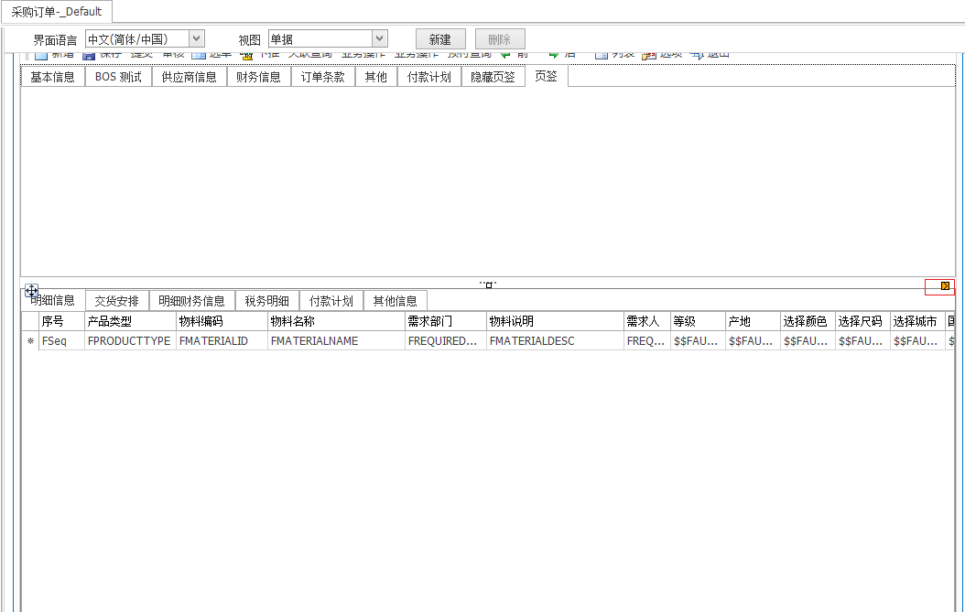
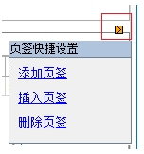
页签设置及效果展示
功能介绍
页签编辑；
选中页签右上角箭头，可添加、删除页签；
支持切换页签不同的页，添加字段或控件，实现对界面字段的分类。通常可设置与单据实体对应；

Slide 35
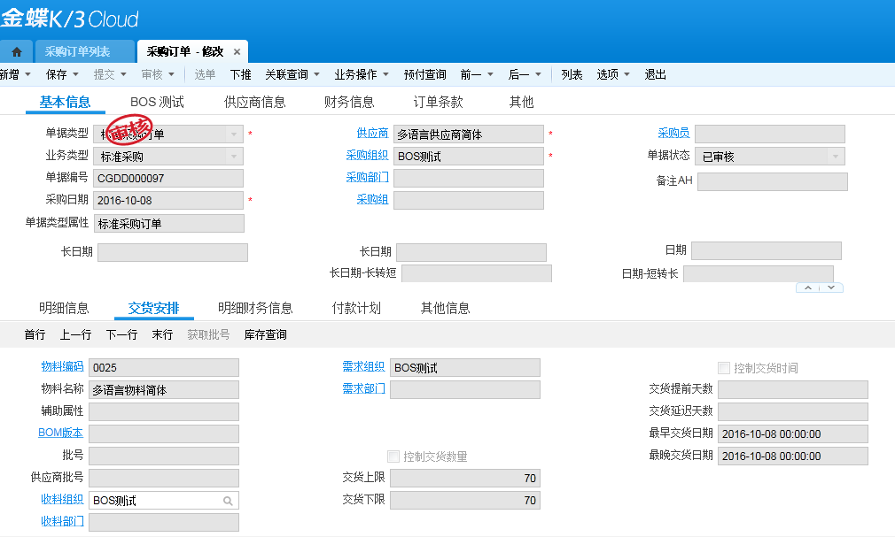
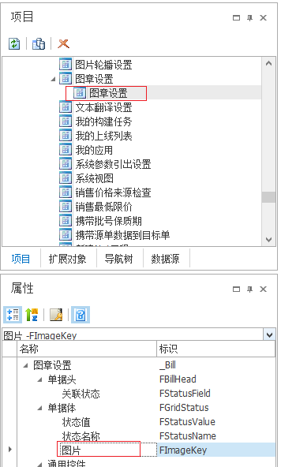
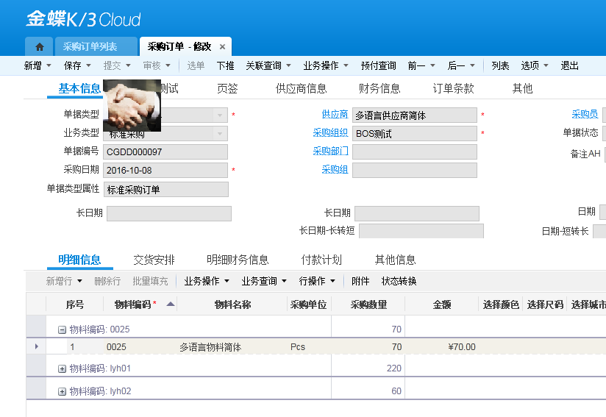
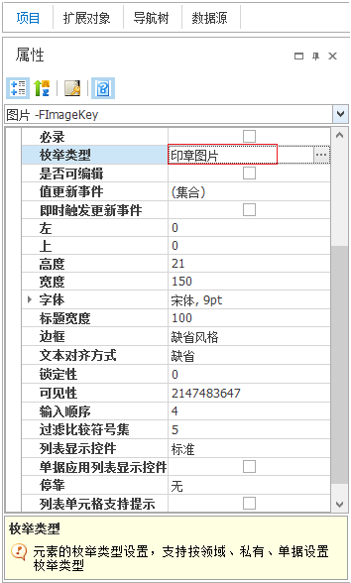
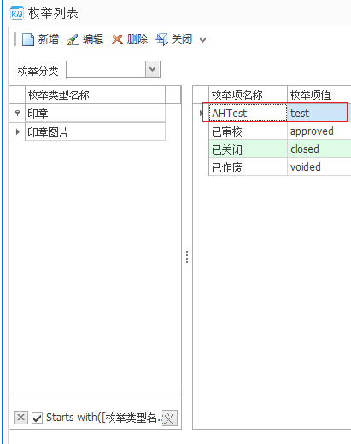
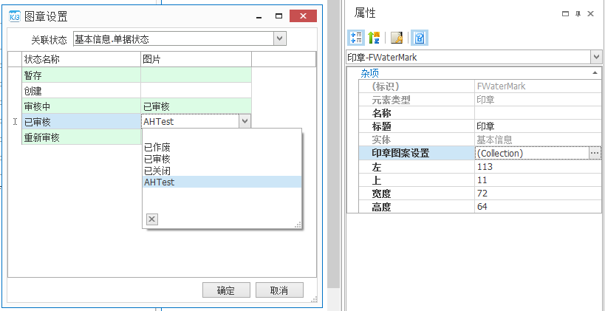
印章设置及效果展示
功能介绍
印章：操作后显示的标识；如，采购订单审核后显示“审核”标识；
增加自定义的图片作印章，设置方式：
扩展“图章设置”，业务对象；
修改“图片”字段绑定的枚举属性业务对象；
新增枚举项，值是图片的文件名；
所使用的图片的文件名必须命名为如 test_2052.png 这样的形式；
图片必须存储在服务器的K3Cloud\WebSite\images\biz\default\Common\WaterMarks目录下面；
扩展采购订单，修改印章控件，进行图案设置
运行效果

Slide 36
Content
01
BOS登录
02
创建业务对象
03
页面布局、字段和控件
04
单据设置
05
发布与部署
06
常用功能
04
平台案例

Slide 37
单据设置
功能亮点与价值
编码规则：提供设置业务对象的单据编号生成规则
功能亮点
单据 = 字段 + 单据设置；
这里介绍8种常用的设置；
业务价值
配置简单、功能强大；
操作列表：提供单据、单据体、列表上用到的所有操作集
定义事件：在“操作”的点击事件上，定义需要做的事件
单据状态：提供单据状态的维护功能，和状态下的字段控制及菜单控制
网络控制：保证系统的性能以及数据的正确性和独立性
定义插件：提供配置二开插件的借口
表单服务：实体服务规则提供大量的表单服务；
单据视图：提供对字段的隐藏和锁定性分别控制的功能；
Notes:
编码规则、操作列表、表单服务等，是在单据属性中配置。因为是比较重要的单据设置，也放到这里一块说明

Slide 38
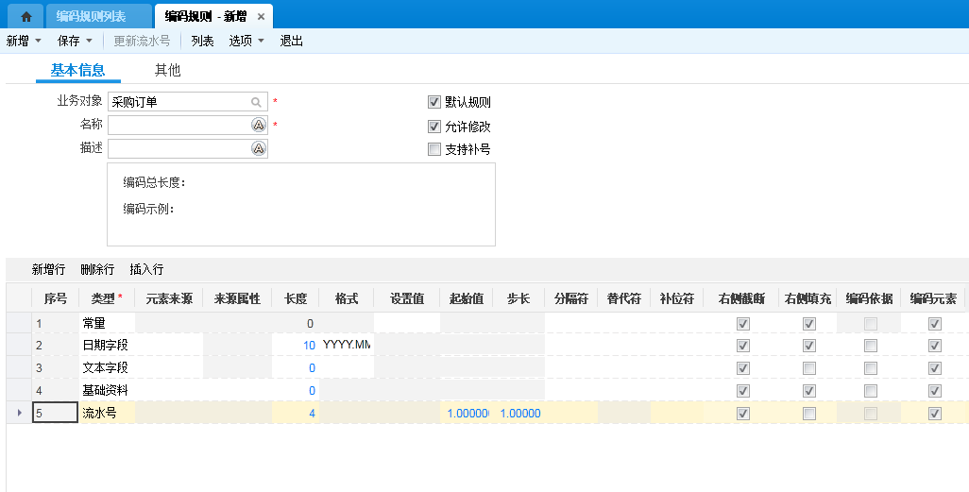
编码规则
功能亮点与价值
功能亮点
提供多种类型的编码元素；
支持编码依据控制流水号；
支持多套编码规则；
提供补号功能；
业务价值
按编码规则生成单据编码；

Slide 39
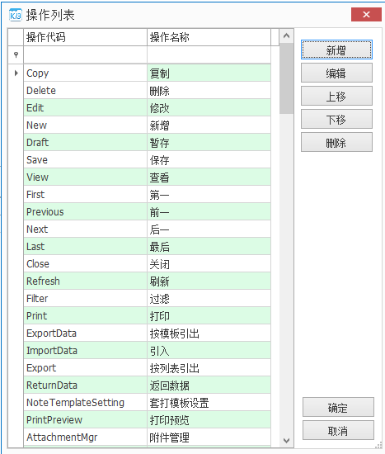
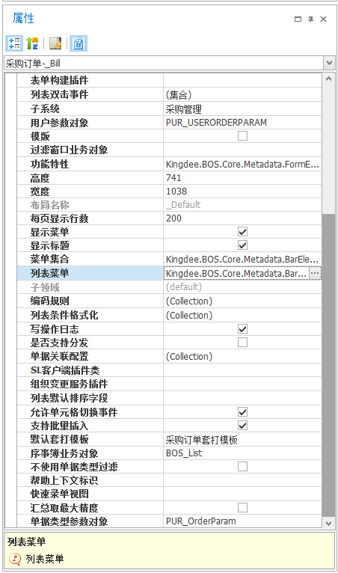

操作列表
功能亮点与价值
功能亮点
系统内置160多种操作；
支持菜单集合、列表菜单、菜单集合（单据体），实现菜单编辑；
可见性、可用性，定义了不同业务场景下不同使用效果；
空操作，更方便的自定义操作
业务价值
配置简单；
操作事件丰富；
个性化设置更方便

Slide 40




操作列表-配置
功能介绍
由操作列表，进入操作编辑；
参数设置，操作需要特别配置的参数；
其他控制，值的校验、服务的配置、关联权限项都在此配置；
操作后刷新字段，操作后需要更新指定字段的值；

Slide 41


定义事件
功能亮点与价值
功能亮点
点击事件，定义按钮的操作事件；
业务价值
方便的操作配置

Slide 42







操作列表-示例
功能介绍
配置方式：以采购订单为例
单据属性中，点击“菜单集合” 进入菜单编辑
选中“工具条”，右键，选中“按钮”，添加操作；
设置“点击事件”，进行“新增操作”；
选中需要的操作，点确定。演示选择“新增”；
返回新增操作。点“确定”，设置完毕
设置演示：
点击按钮，进入新增界面

Slide 43

单据状态
功能介绍
工具箱-常规字段中，提供“单据状态”字段；
单据审批的必要字段；
通过“状态列表”属性，实现不同状态下的字段、菜单控制

Slide 44

单据状态 – 状态列表
功能介绍
通过操作可设置关联的状态值，可返回相应的状态名称；
通过配置状态值控制单据及表体的字段、菜单的锁定性；
特别说明：
单据的单据状态，目前仅支持5种；
单据的单据状态值，右图设置，不可改变；
Notes:
1、单据的单据状态，是指单据的业务逻辑，指单据的“创建”、“审核”等状态；
2、由于程序的设置，状态值需严格按照图示设置，否则操作后，不能更新单据状态；
3、“单据状态”字段本身，可以进行其他配置，如禁用状态、作废状态、关闭状态、冻结状态等，此时状态值可按需配置；

Slide 45

网络控制
功能亮点与价值
功能亮点
系统独占
子系统独占
子系统互斥
子功能明细互斥
业务操作互斥
业务价值
保证系统性能；
实现数据的正确性和独立性；
Notes:
对一些大量占用系统资源的功能或者相互之间同时运行会影响数据正确性的功能，设置功能互斥，进而对这些功能实施控制；

Slide 46
定义插件
功能亮点与价值
表单插件：设置表单插件，扩充、完善单据的功能
功能亮点
BOS IDE，提供多种配置二开插件接口；
业务价值
扩展、完善系统功能；
列表插件：设置列表插件，扩展、完善列表功能
表单构建插件：界面构建插件，处理界面元素的展示
操作事件中的服务插件：扩展、完善操作功能
Notes:
对一些大量占用系统资源的功能或者相互之间同时运行会影响数据正确性的功能，设置功能互斥，进而对这些功能实施控制；

Slide 47


定义插件 – 配置插件界面
功能介绍
以表单插件为例
插件编译生成文件后通过此页面进行注册
Notes:
对一些大量占用系统资源的功能或者相互之间同时运行会影响数据正确性的功能，设置功能互斥，进而对这些功能实施控制；

Slide 48




表单服务
功能亮点与价值
功能亮点
单据的实体服务规则，提供44种表单服务；
操作列表的服务端服务，提供31种表单服务；
点击事件上，不仅可配操作，还可配置表单服务；
字段的“值更新”事件，提供50种表单服务；
业务价值
只需通过事件调用服务来定义单据项目及相关属性，即能完成相关功能的定义；
将大量的编程工作简化成简单的公式定义，提升易用性，降低开发成本及难度；

Slide 49

单据视图
功能亮点与价值
功能亮点
视图是指单据上的控件，做了功能定制之后的布局方案；
常用于不同的视图，显示、锁定不同的字段；
业务价值
一张单据支持配置多个视图，设置的单据视图；
支持在工作流、单据类型，以及快速录单中调用；
无需再设置界面控制方式，而是直接选取合适的视图来实现界面控制；

Slide 50
Content
01
BOS登录
02
创建业务对象
03
页面布局、字段和控件
04
单据设置
05
发布与部署
06
常用功能
04
平台案例

Slide 51

发布
功能亮点与价值
功能亮点
发布的业务对象类型有基础资料、单据、账表；
业务价值
设置好的业务对象可以通过发布功能，发布到主控台界面；
用户登录主控台后，可通过该功能生成的链接调用BOS业务对象相应功能；

Slide 52

部署
功能亮点与价值
功能亮点
BOS自定义业务对象、扩展对象可以通过部署功能，制作成部署包；
目标数据中心安装部署包支持将部署包内的业务对象发布到主控台；
业务价值
通过部署功能，实现跨数据中心资源共享；

Slide 53
Content
01
BOS登录
02
创建业务对象
03
页面布局、字段和控件
04
单据设置
05
发布与部署
06
常用功能
04
平台案例

Slide 54

常用功能 – 合计信息显示
功能亮点与价值
功能亮点
单据列表通过字段的“列表字段汇总类型”，设置合计信息；

Slide 55

常用功能 – 合计信息显示
功能亮点与价值
功能亮点
单据列表通过字段的“列表字段汇总类型”，设置合计信息；
单据体通过单据体的“列表字段汇总类型”，设置合计信息；

Slide 56

常用功能 – 合计信息显示
功能亮点与价值
功能亮点
单据列表通过字段的“列表字段汇总类型”，设置合计信息；
单据体通过单据体的“列表字段汇总类型”，设置合计信息；
列表、单据体中，选中行行合计tips显示 – Ctrl+鼠标选中行，Alt+鼠标移动，显示选中行合计；

Slide 57

常用功能 – 合计信息显示
功能亮点与价值
功能亮点
单据列表通过字段的“列表字段汇总类型”，设置合计信息；
单据体通过单据体的“列表字段汇总类型”，设置合计信息；
列表、单据体中，选中行行合计tips显示 – Ctrl+鼠标选中行，Alt+鼠标移动，显示选中行合计；
单据中，字段汇总至上级字段；
业务价值
设计灵活；
使用方便

Slide 58

常用功能 – 引入引出
功能亮点与价值
功能亮点
支持追加引入；
支持覆盖引入；
支持设置引入模板设置；
业务价值
应用于系统初始化；
方便用户快速实施、快速上线；

Slide 59


常用功能 – 引入引出
功能亮点与价值
功能亮点件之后关闭下载界件
引出文件关闭下载界面后，即时删除临时目录中文件；
大文本支持引入、引出正文；
覆盖引入匹配字段支持多语言字段
流程运营分析
流程瓶颈分析

Slide 60

常用功能 – 模糊查询
功能亮点与价值
功能亮点
支持多类别基础资料模糊查询；
基础资料下拉模糊查询支持定位到首行；
业务价值
用户更方便、快捷的录入；

Slide 61


常用功能 – 过滤
功能亮点与价值
功能亮点
列表过滤缺省方案、快捷过滤缺省方案支持自定义；
支持自动保存私有过滤方案；
支持自动保存缺省过滤方案；
过滤筛选条件丰富，支持字段与字段的比较
业务价值
用户更方便、快捷的查询；
流程运营分析
流程瓶颈分析

Slide 62


常用功能 – 文件服务
功能亮点与价值
功能亮点
支持设置文件服务器存储；
支持设置文件在线预览；
业务价值
实现客户端与文件服务器文件传输；
提升数据库服务器性能；
降低了附件管理的复杂程度；
减少了数据维护成本；

Slide 63
常用功能 – 文件服务设置注意事项
功能设置
1、文件服务器的K3Cloud\FileService目录，需设置network service用户，且指定所有权限；
配置文件服务器有时配置了，也无法使用。可按提示检查下配置项
2、文件服务器的K3Cloud\FileService\App_Data目录下，确保common.config文件中， <add key=“managementSiteUrl” value=“http://V-MOBILE001-K3C:8000” />，指向使用的文件服务器 – 一般自动指定；
3、文件服务器的文件存储目录，需设置network service用户，且指定所有权限；
4、“文件服务设置 – 文件服务地址”中，注意正在使用的设为“默认”；不使用的设置“禁用”；
5、文件服务器目录设置 ，可设置多个目录，正在使用的设为“ 默认”
6、使用在线预览，文件服务器需安装Office 2010 版

Slide 64



常用功能 – 文件服务扩展框架
功能亮点
功能亮点
提供文件存储和读取的扩展框架，支持集成第三方文件服务；
以不变应万变，客户的各种特性需求都可通过扩展接口来定制；
支持多文件服务器，同时支持数据库存储、云存储、磁盘存储的文件访问；
附件在线预览支持窗口最大化；
附件在线预览支持前一、后一导航；
基础资料含有附件分配后，使用组织支持查看附件

Slide 65



常用功能 – 业务单据数据模板应用
功能亮点
功能亮点
基于ERP业务单据数据保存模板；
业务单据录入时，引用数据模板，实现快速录入；
支持模板管理，多模板应用支持模板管理，多模板应用；

Slide 66
常用功能 – WebAPI
功能亮点与价值
功能亮点
WebAPI 是基于动态领域模型及标准的业务逻辑封装的轻量级resetfull风格的接口
业务价值
WebAPI 提供测试平台；
WebAPI 提供后台日志；
WebAPI 提供暂存接口

Slide 67




统一日志平台
功能亮点与价值
上机操作
Web API new
执行计划 new
插件监控 new
数据变更
日志查询
智能分析
自动报表
可视化呈现
日志内容
自动清理 new
分析结果
日志聚合
集群接入
功能亮点
Web API日志
执行计划日志
插件监控日志
自动清理日志
日志单独建库
业务价值
实时统一收集各个功能的日志，供在线查阅及分析来提升工作效率。
减少业务库的空间占用，日志内容单独建库存储。
日志采集
日志中心
日志存储
BOS核心

Slide 68


数据升级工具
功能亮点与价值
功能亮点
附件数升级
业务流程数据升级(特定范围适用)
业务价值
随着版本更替，部分功能有较大的优化改进，涉及对系统旧数据的升级。
改变以往发脚本更新的方式，封装专门的升级服务功能，使得旧数据升级严谨、高效。

Slide 69

发送邮件
功能亮点与价值
功能亮点
类型提供“用户、客户、供应商、自定义”。
主题、正文输入英文“{”大括号可使用单据变量。首尾使用“##”可以对区域内容按单据循环输出。
预览邮件内容的格式。
提供保存模版、选择模版功能。
业务价值
灵活的收件人、邮件内容设置，快速应对各类邮件通知场景的需要。

Slide 70


编码规则补号优化
功能亮点与价值
功能亮点
自动补号不再实时计算，采用后台服务定时计算可补号，形成补号池。手动补号仍然实时计算。
启用自动补号或手动补号时要求编码元素使用固定长度，不允许动态长度。
业务价值
提高自动补号的性能，支持后台大量生成单据场景时使用自动补号功能。
在编码元素动态取值场景下，提高自动补号、手动补号的算号准确性，找出单据删除所产生的可补流水号。

Slide 71


基础资料引用检查
功能亮点与价值
功能亮点
调整基础资料引用检查逻辑，不再遍历所有单据，提高单据删除等操作时引用检查性能。
单独封装“基础资料引用检查”操作，输出引用检查的详细单号。
业务价值
将引用检查校验与引用检查详细结果的功能分离，兼顾功能与性能的平衡，提供更好的用户体验。

Slide 72




列表默认过滤方案
功能亮点与价值
功能亮点
为首次进入用户自定义默认过滤方案，改变以往按缺省方案查询数据量过大的体验。
管理员使用配置方式预设全员的过滤方案。
业务价值
为过滤方案统一预设管理提供更多个性化支撑。

Slide 73
Content
01
BOS登录
02
创建业务对象
03
页面布局、字段和控件
04
单据设置
05
发布与部署
06
常用功能
04
平台案例

Slide 74




金蝶云星空 二次开发案例数据
典型客户 | 定制需求简述 | 开发投入
 | 预算管理+辅料采购流程 | 3人2周（2毕业生）
 | 服装行业ERP+CRM+进出口管理系统 | 8人 7个月
 | 预算管理+风控管理系统+第三方软件集成 | 6人3个月（1毕业生）
 | 鞋业ERP（标准单据配码+开发样制造+确认样制造+多版本成本+生产制具+发运报关） | 5人 6个月
 | 陶瓷行业ERP（PDA、车间管理） | 3人 4个月
宁波百利 | 外贸 + 车间管理 + 精益计划 + 阿米巴 | 4人 2个月
仕瑞达 | 第三方软件集成，系统间的数据传递及交换 | 3人 3个月
投入成本仅为传统方式下20-30%左右

Slide 75



金蝶云星空 二次开发案例数据
典型客户 | 定制需求简述 | 开发投入
 | 计件工资、进口管理、集团支付方面、合同管理、派车管理、辅材请购系统、生产补单借料管理、IT固定资产管理及一些OA模块，11个子系统 | 630人天
东莞楷模家具 | 家具行业+门店销售业务 | 5人 4个月
朝太阳 | 零售行业，对接零售系统，实现零售的结算业务、总部与门店的配送业务、门店的销售业务 | 11人天
 | 25个基础资料，60张单据，20张报表 | 4人 8个月
 | TMS（承运商管理）、EAM（设备管理） 子系统，销售模块的电子订单、生产模块的物料交接单，15张报表 | 250人天
投入成本仅为传统方式下20-30%左右

Slide 76


东药全面预算管理体系
开发
6
9
周
基于金蝶云星空 BOS平台搭建企业全面预算管理体系，成功将业务处理平台升级为价值管理平台，通过对企业的过程性配置，有效提高资源利用率。
分为业务预算、费用预算、资金预算三大业务，实现对物流、资金流、信息流以及实际业务的全面管控。涉及二次开发35张单据+9张报表。
Notes:
4个设计，6个开发（设计主要完成核心功能的开发），其中4个无金蝶云星空开发经验，2个客户的开发人员（未学过C#），1个是毕业生

Slide 77



东药预算项目
Notes:
4个设计，6个开发（设计主要完成核心功能的开发），其中4个无金蝶云星空开发经验，2个客户的开发人员（未学过C#），1个是毕业生

Slide 78


青岛海信网络—项目管理案例
青岛海信网络科技股份有限公司成立于1998年10月，是海信集团发展战略中信息板块的核心力量。公司秉承海信集团“高科技、高质量、高水平服务、创国际名牌”的发展战略，围绕城市交通管理、智慧城市、交通运输管理、轨道交通管理、运维服务管理等产业方向，立足自主研发，专业从事智能交通领域核心技术研究，研发具有自主知识产权的智能交通系统系列产品。
海信网络科技作为国家规划布局内重点软件企业，是中国智能交通协会常务理事单位、交通标准化理事会常务理事单位。主持参与19项交通领域国家、行业标准的制定（17项国家标准，2项行业标准）。承担了国家科技部、发改委、工信部等26项国家科技攻关与新技术产业化项目。申请了447项专利和软件著作权，其中发明专利133项，是国内智能交通领域申报专利和软件著作权数量最多的企业。

Slide 79





青岛海信网络—项目管理案例
开发
4
3
月
高效定制：项目管理系统=基础资料34张+单据77张+报表30张；

